Slide 1
UVOD U TURIZAM SA
OSNOVAMA RURALNOG TURIZMA
Šifra: g2FBOg2RRPg2MTTpTRT

Slide 2
Struktura bodova
 | Ispit (pismeni) | Aktivnosti | Kolokvijum (pismeni) | Projektni rad. | Korektivni
MAX | 35 | 15 | 25 | 25 | 5
MIN | 18 | 8 | 13 | 12 | 0
NEDELJA |  | 1.-14. | 7. | 10.-12.
Ocene:
6 - od 51 do 60
7 – od 61 do 70
8 – od 71 do 80
9 – od 81 do 90
10 – 91 do 100

Slide 3
Studenti seminarske radove rade u malim grupama – po dvoje.
Teme za seminarske radove se biraju od 14. februara do 28. februara
(Kroz vežbe, u prve tri nedelje, studenti se upoznaju sa konkretnih primerima koji im pomažu pri izrada seminarskog rada, da bi konačno na vežbama u četvrtoj nedelji (koja je i završni termin za odabir rada) definisali sve sve nejasnoće).
Krajnji rok za predaju seminarskih radova je 17. april (tolerancija do 24. aprila) - radovi se predaju u pisanoj formi – elektronski.
Moguće vraćanje rada na doradu, sa rokom ispravke od 7 dana. Kada je rad definitivno završen, i odobren, ponovo se šalje u elektronskoj formi, i dostavlja štampana verzija.
Na vežbama u periodu od 9. do 23. maja rad se prezentuje (do tada studenti pripremaju prezentaciju, koja mora biti zasnovana na pisanom radu, i ne šalje se na odobrenje)

Slide 4
TEME ZA SEMINARSKE RADOVE:
Na osnovu sopstvenog interesovanja i iskustva kao i iskustva sa vežbi studenti mogu da sami predlože svoju temu.
Teme mogu biti vezane
za analizu nekog postojećeg turističkog subjekta ruralnog turizma
za analizu stanja svog, ili povezanog, domaćinstva i plan razvoja ruralnog turizma u njemu
analizu stanja sa aspekta razvijenosti ruralnog turizma u jednom konkretnom selu

Slide 5
Sokolske kolibe
Domaćinstvo Jovanović, Popučke, Valjevo
Klub – ranč Harmonija, Belić, Valjevo
Vajati Bačevci, na Drini, Ljubovija
Domaćinstvo Jovanović, Taorska vrela, Valjevo
Domaćinstvo Obradović (Mila Obradovića), Crna reka, Valjevo
Ruralni turizam u selu Stave (Domaćinstvo Živanović, Domaćinstvo Stepanović, Domaćinstvo Birčanin, …???)
Ruralni turizam u selu Mionica, pored Ražane i Kosjerića
Domaćinstvo Tešanović, Osečina
Etno vajati Matića avlija, Ostružanj, Osečina
Domaćinstvo Burmazović, Stanina Reka, Osečina
Etno centar Gora, Gornji Lajkovac, Mionica
Poljoprivredno turistički domaćinstvo Petrović, Paštrić, Mionica
Kuća za odmor Smiljanič, Slavkovica, Ljig
Vila Milica, Belanovica, Ljig
Vila Zelenika, Drina, Ljubovija
Tadića Vajati, Drlače - Drina, Ljubovija
Domaćinstvo Vukićević – etno domaćinstvo Lopatnica, Bogutovac, Kraljevo
Domaćinstvo Milutina I Milese Jovanović, Mionica, Kosjerić
Domaćinstvo Milogošće, Mionica, Kosjerić
Domaćinstvo Lukić, Petnica, Valjevo
Domaćinstvo Branka Rakića, Valjevska Kamenica, Valjevo
Rajski konaci, Leušići
Etno selo Vrdnička kula
Etno kompleks"Gučevski vajati"

Slide 6
STRUKTURA SEMINARSKOG RADA
Uvod
Položaj
Okruženje
Sadržaji
Promotivne aktivnosti:
Poslovne informacije:
Zaključci i preporuke

Slide 7
Uvod
Šta je tema rada; zašto se student opredelio za konkretnu temu; šta je kod nje specifično.
Položaj
Gde se nalazi konkretan subjekt (selo, opština, okrug)
Pristupačnost (kako se do njega može doći, iz kojih pravaca, kojim putevima /vozom?/, kakav je kvalitet puteva?
Okruženje:
Neposredno okruženje: planina, ravnica, ušoreno selo, sa prodavnicama, crkva, kamenolom….
Veći grad, drugo selo, manastir, skijališta, pećina…
Konkurentni subjekti u neposrednom i bližem okruženju.

Slide 8
Sadržaji
Izgled i sadržaji osnovnih objekata subjekta: jedan ili više objekata (njihov opis); njihov sadržaj (sobe, studiji, apartmani, vajati…; kuhinja, mokri čvorovi…)
Osnovne usluge: prenočište, sa doručkom, polupansion, pun pansion
Hrana koji nude.
Dodatni sadržaji: farma, voćnjak, pčelinjak, ergela, vinski podrum, TV, WF, restoran, parking, bazen, dečje igralište, mogućnost jahanja, pešačke staze, bicikli I biciklističke stazem, vožnja fijakerom…
Cenovnik
Prodaja domaćih proizvoda (kojih), svojih ili / i iz okruženja

Slide 9
Promotivne aktivnosti:
Lične, direktne: sajt, FB, Istagram, YT… (sa analizom)
Prisustvo na portalima za bukiranje (domaćim i međunarodnim)
Medijske vesti, reportaže…
Poslovne informacije:
Kada je otvoren, da li je to domaćinu jedina delatnost, osnovna, a ima I druge dopunske, ili dopunska, uz drugu osnovnu
Broj noćenja, zarada
Zaključci i preporuke
sa SWOT analizom

Slide 10
VAŽNO!!!
Pre i tokom izrade projektnog rada:
obavezno pogledati u udžbeniku deo sa praktikumom i u njemu pročitati:
Uputstva za izradu projektnog rada kao plana razvoja i
Primer analize stanja seoskog turističkog etno domaćinstva Gostoljublje (opšti obrazac priložen dalje).

Slide 11
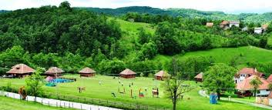
TURISTIČKO ETNO DOMAĆINSTVO
“GOSTOLJUBLJE”
Selo Mionica, opština Kosjerić (pored Ražane)

Slide 12
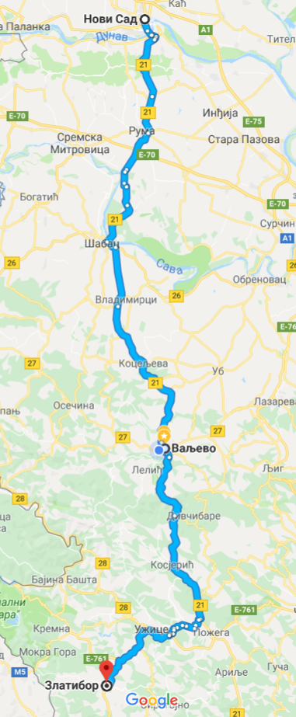
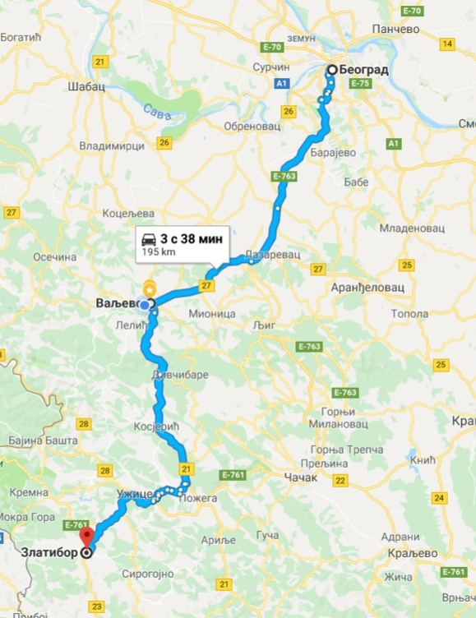
Selo Mionica, opština Kosjerić (pored Ražane)

Slide 13
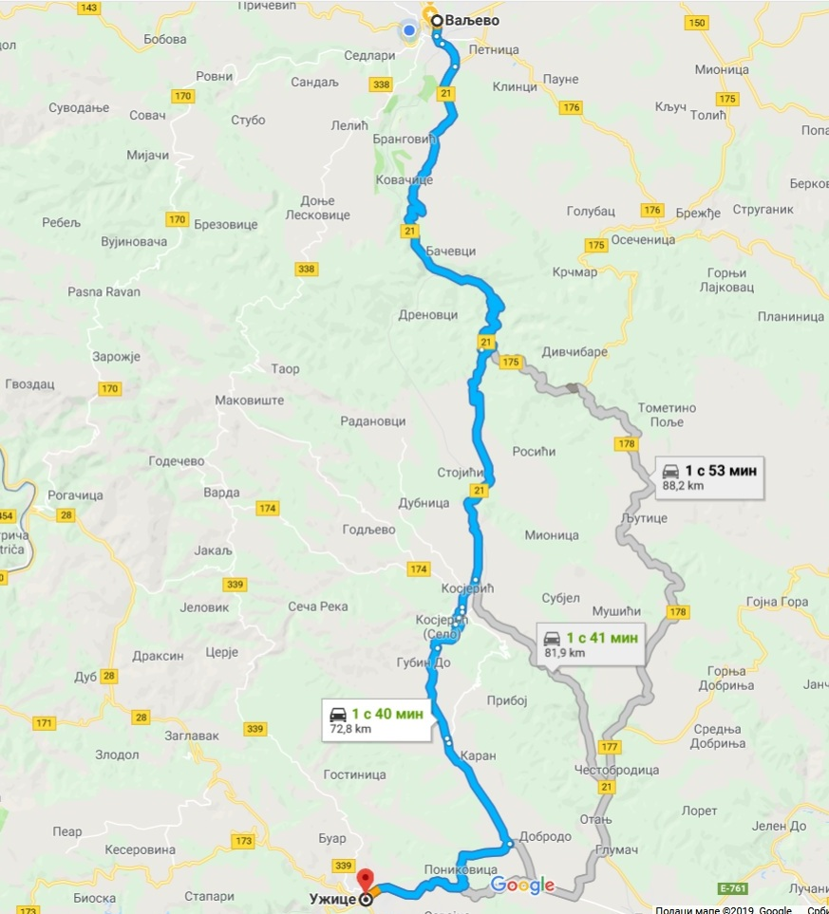

Slide 14
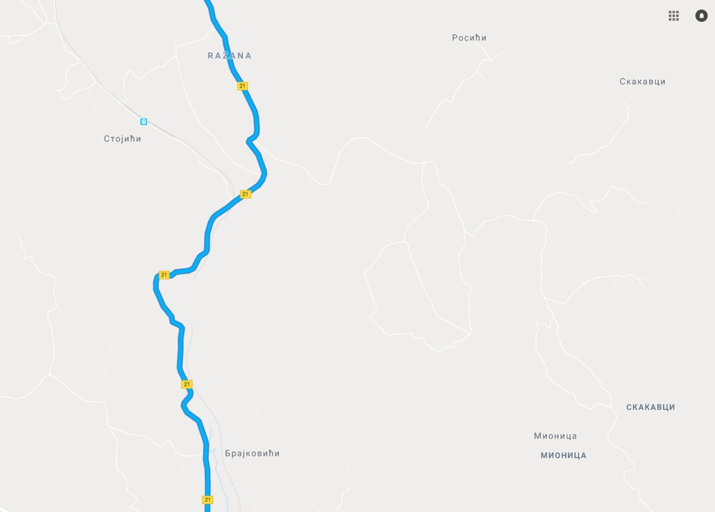

Slide 15
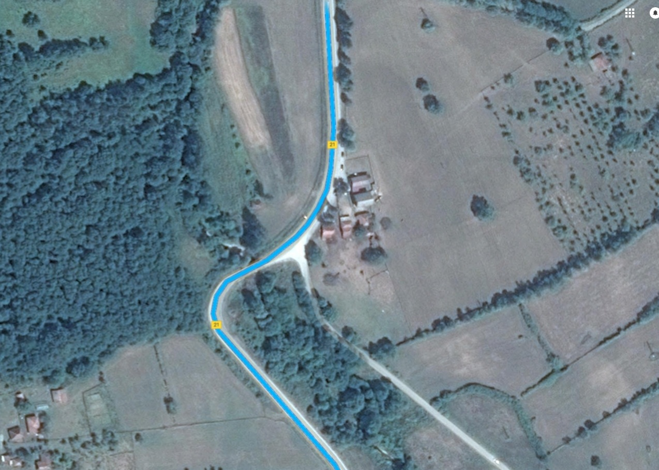

Slide 16
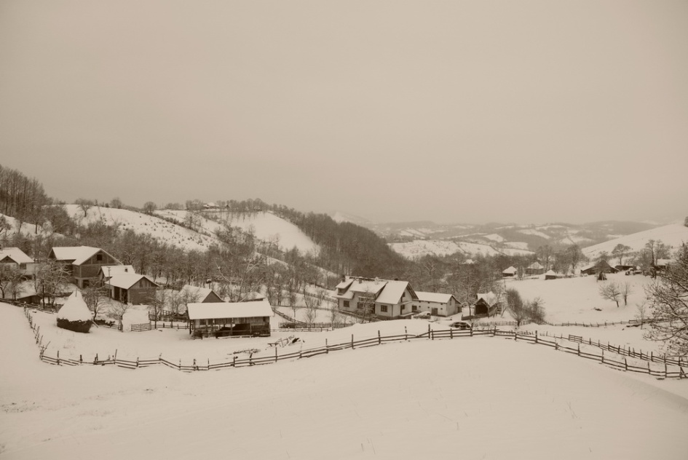
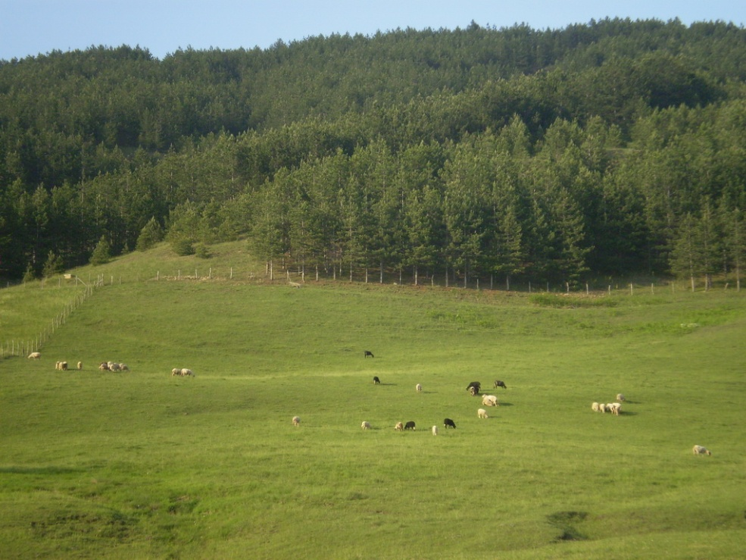
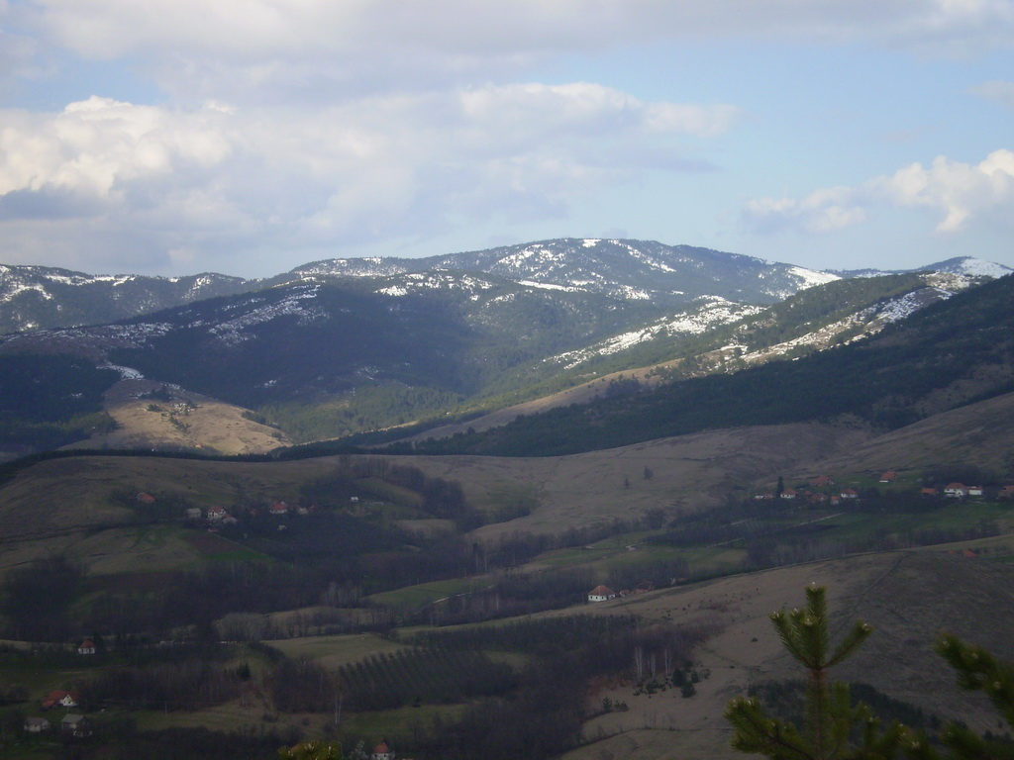


Slide 18
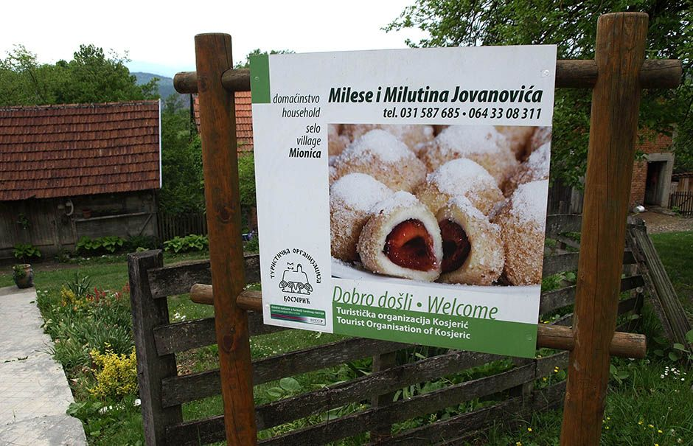
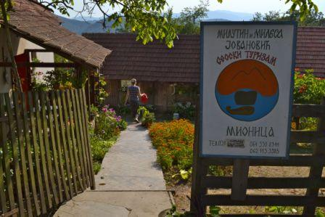
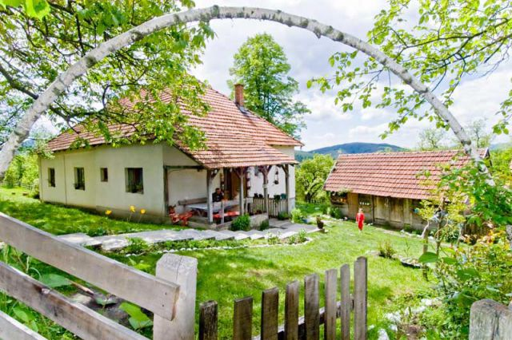
Seosko domaćinstvo
Milese i Milutina
Jovanovića

Slide 19
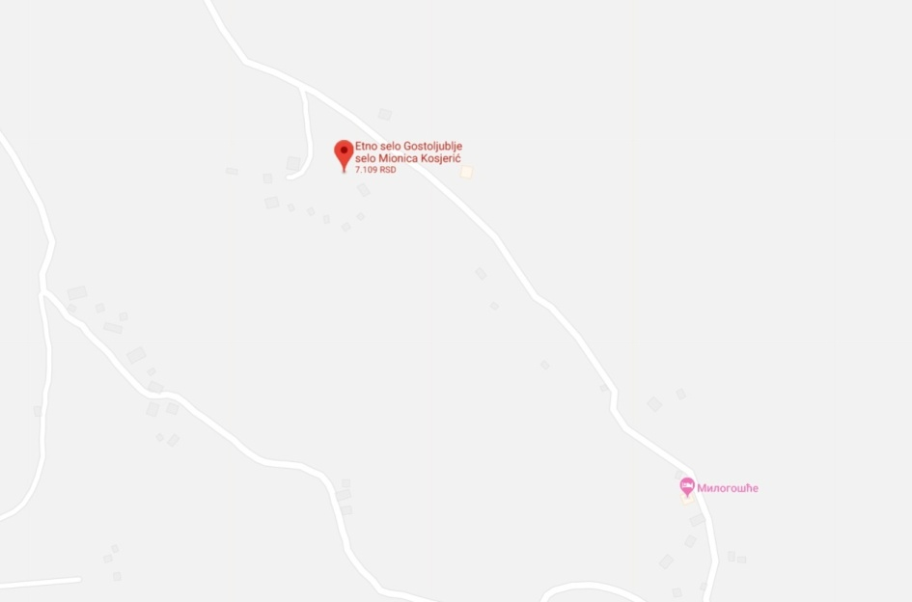
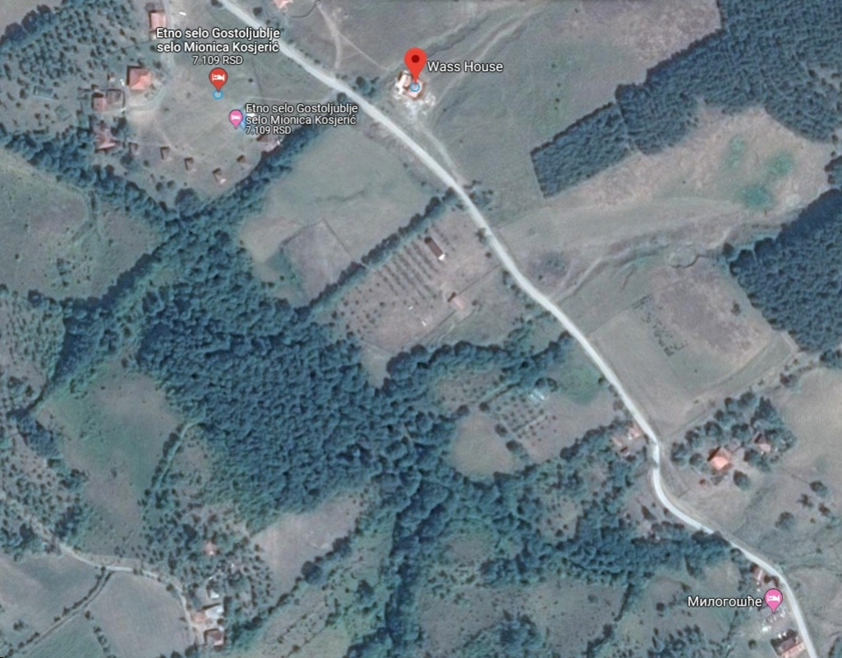

Slide 20
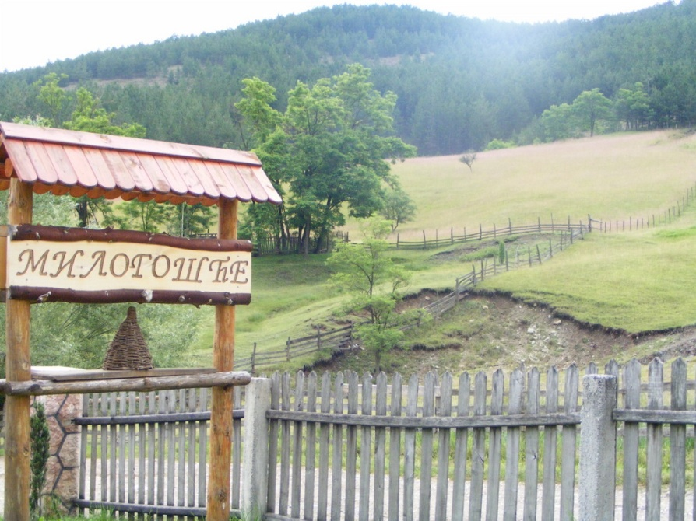
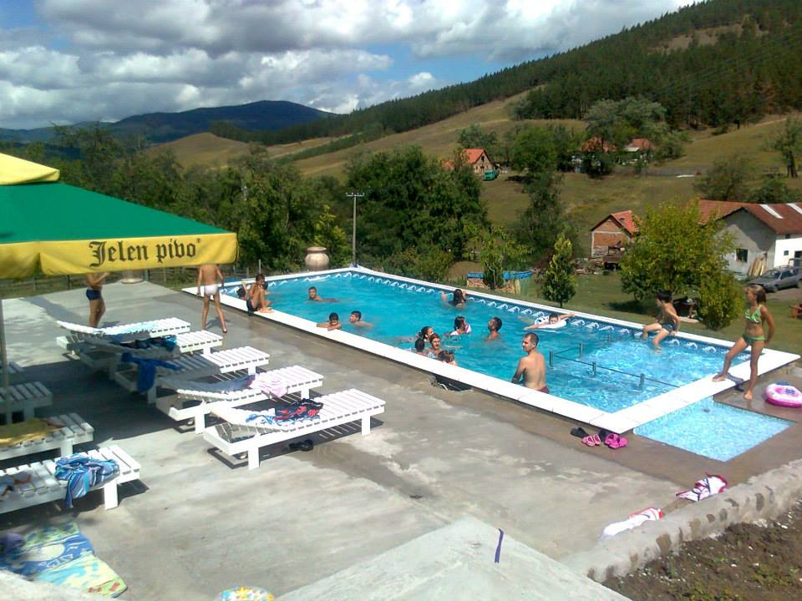
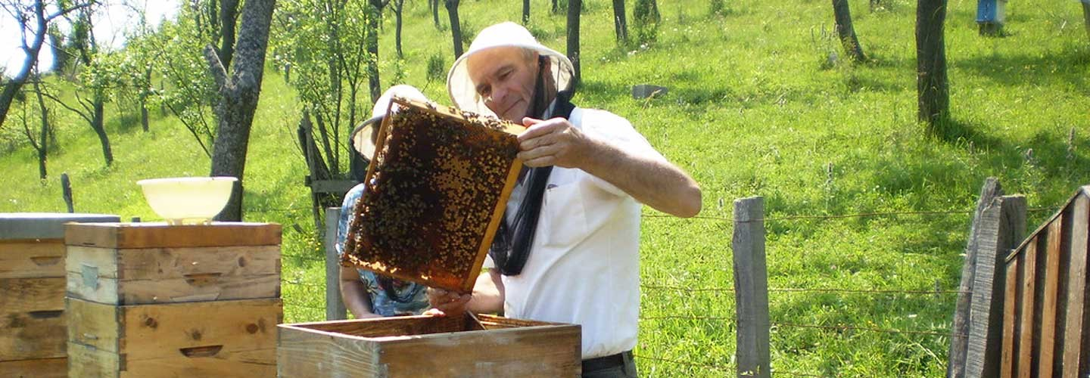
Seosko domaćinstvo
Milogošće

Slide 21
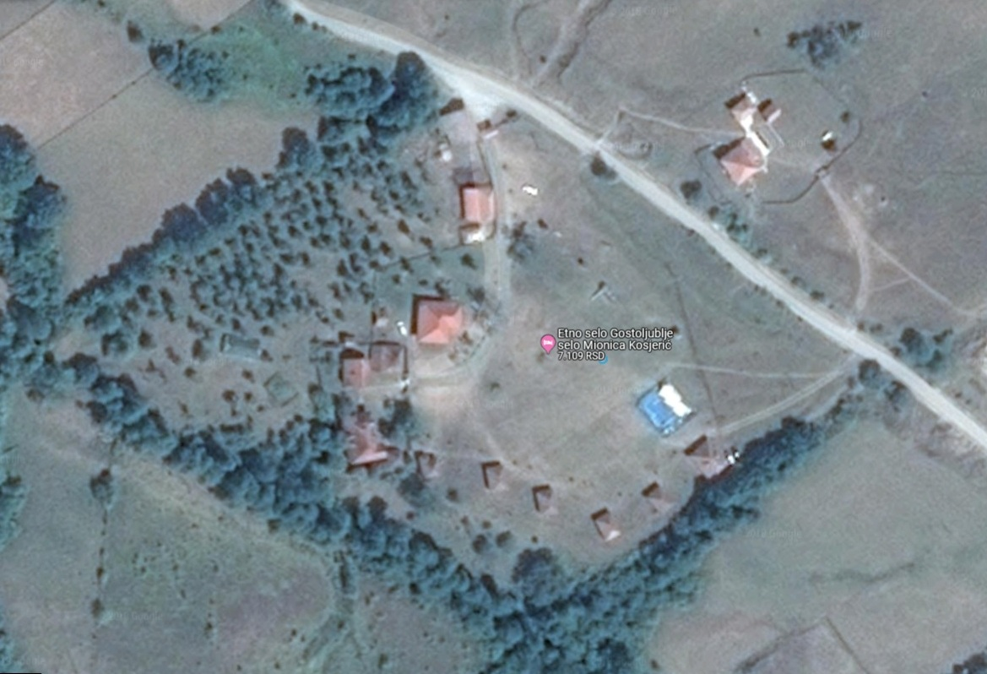
Gostoljublje

Slide 22
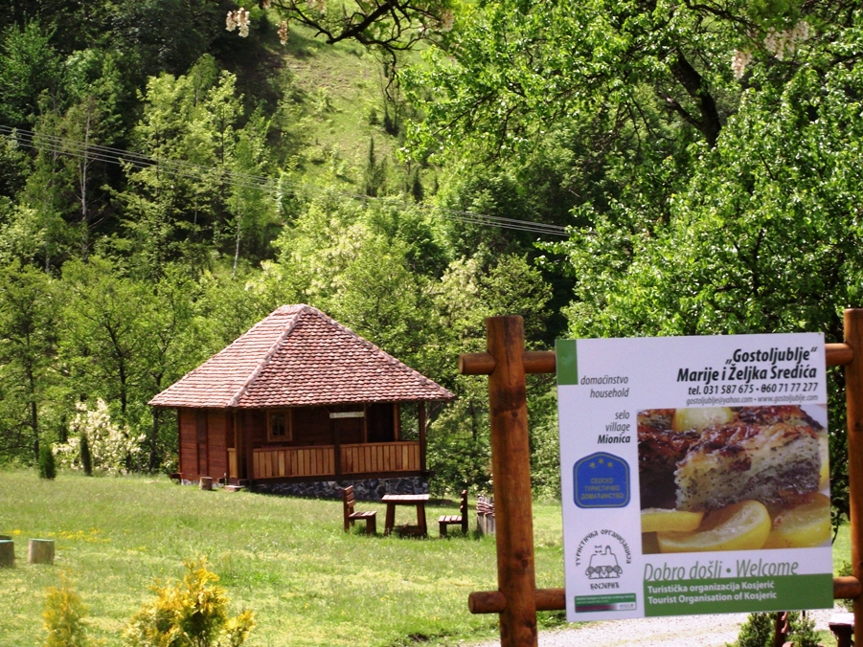
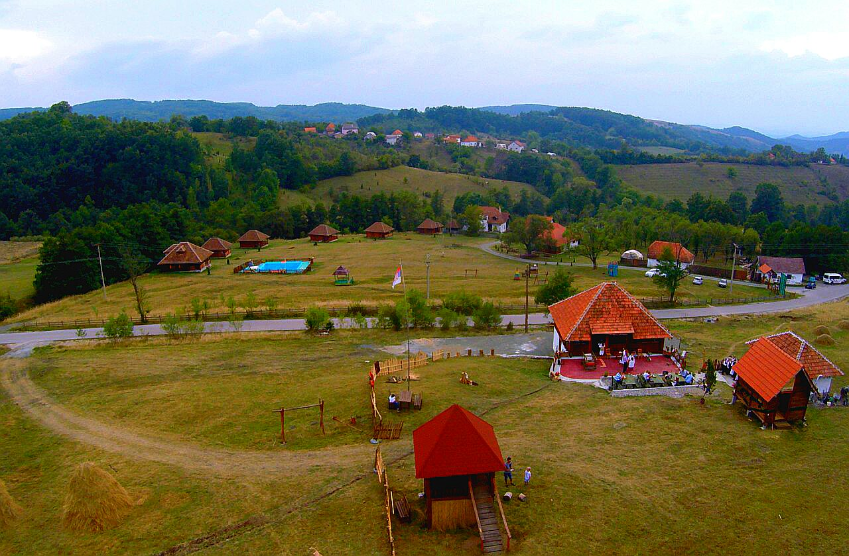

Slide 23
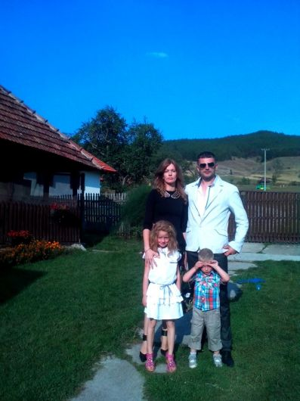
Marija i Željko
2002. godine

Slide 24
VAŽNO!!!!
Obaveza ra rad kući:
Pronađite i pogledajte par epizoda serije Ubistva u Midsomeru (Midsomer Murders).
Pronađite i pogledajte i par epizoda Misterije Brokenvuda (The Brokenwood Mysteries).

